Slide 1


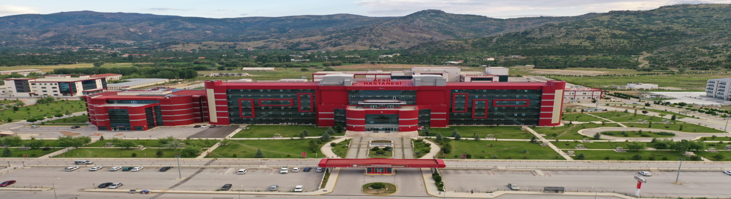
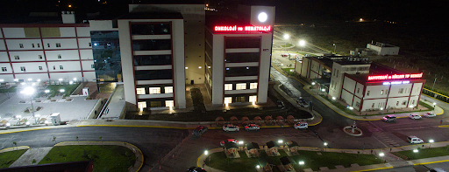
FATURALANDIRMA VE GÜNCEL SUT
AFYONKARAHİSAR SAĞLIK BİLİMLERİ ÜNİVERSİTESİ SAĞLIK UYGULAMA VE ARAŞTIRMA MERKEZİ HASTANESİ
TERAPÖTİK AFEREZ MERKEZİ
Biyolog CEM PERDECİER

Slide 2
SAĞLIKLI İŞLEM NASIL GERÇEKLEŞİR ?
1-HASTAYA UYGUN TEŞHİS
2-HASTAYA UYGUN AFEREZ İŞLEMİ
3-YAPILAN İŞLEME UYGUN FATURALANDIRMA

Slide 3
FATURALANDIRMA NASIL YAPILIR?
Maliye Bakanlığınca 01/07/2016 tarihli çıkarılan 8 sıra
no’ lu Uygulama Tebliğine göre;
Hizmet Başı Ödeme
Vaka Başı Ödeme
Tanıya Dayalı Ödeme
şeklinde gerçekleşmektedir.

Slide 4
FATURALADIRDA FİYATLAR HANGİ KURUM BELİRLER?
Sağlık kuruluşlarında (Sağlık Bakanlığına bağlı Hastaneler, Üniversite Hastaneleri, Vakıf Hastaneleri ve Özel Sağlık Kuruluşları ) yapılan hizmetin, ilacın, malzemenin nasıl fiyatlandıracağı, kime nasıl ödeme yapılacağı Maliye Bakanlığı tarafından yayınlanan bütçe uygulama talimatına veya tebliğine göre yapılır.

Slide 5
SAĞLIK BAKANLIĞININ ETKİSİ NEDİR?
Maliye Bakanlığı ve Sağlık Bakanlığı her yıl ortak bir komisyon kurar, gelen geri bildirimleri göz önünde tutarak geri ödeme listesi oluşturur, yönetmelik çıkarır ve bu tebliği resmi gazetede yayınlar.
Hastanelerdeki fatura işlemleri :Sosyal Güvenlik Kurumu Sağlık Uygulamaları Tebliği ( SUT ) hükümleri çerçevesinde gerçekleşir.

Slide 6
SOSYAL GÜVENLİK KURUMU SAĞLIK UYGULAMA TEBLİĞİ (SUT)
1.1 - Amaç
(1) Tebliğin amacı (bundan sonra SUT olarak ifade edilecektir); sağlık yardımları Sosyal Güvenlik Kurumunca (bundan sonra Kurum olarak ifade edilecektir) karşılanan ve kapsam maddesinde tanımlanan kişilerin, Kurumca finansmanı sağlanan sağlık hizmetleri, yol, gündelik ve refakatçi giderlerinden yararlanma esas ve usulleri ile bu hizmetlere ilişkin Sağlık Hizmetleri Fiyatlandırma Komisyonunca belirlenen Kurumca ödenecek bedellerin bildirilmesidir.
1.2 - Kapsam
(1) 5510 sayılı Sosyal Sigortalar ve Genel Sağlık Sigortası Kanunu ve diğer kanunlardaki özel hükümler gereği genel sağlık sigortasından yararlandırılan kişiler.
1.3 - Dayanak
(1) SUT; 5502 sayılı Sosyal Güvenlik Kurumu Kanunu, 5510 sayılı Kanun ve “Genel Sağlık Sigortası İşlemleri Yönetmeliği” hükümleri çerçevesinde düzenlenmiştir.

Slide 7
SOSYAL GÜVENLİK KURUMU SAĞLIK UYGULAMA TEBLİĞİ (SUT)
1.4 - Sağlık hizmeti sunucuları
(1) 5510 sayılı Kanun gereği sağlık hizmeti sunucuları Sağlık Bakanlığınca aşağıdaki şekilde basamaklandırılmıştır.
1.4.1 - Sağlık kuruluşları
1.4.1.A - Birinci basamak resmi sağlık kuruluşu
(1) Sağlık Bakanlığına bağlı birinci basamak sağlık kuruluşları, kamu idareleri bünyesindeki kurum hekimlikleri, 112 acil sağlık hizmeti birimi, üniversitelerin medikososyal birimleri, Türk Silahlı Kuvvetlerinin birinci basamak sağlık üniteleri, belediyelere ait poliklinikler.
1.4.1.B - Birinci basamak özel sağlık kuruluşu
(1) İş yeri hekimlikleri, “Ayakta Teşhis ve Tedavi Yapılan Özel Sağlık Kuruluşları Hakkında Yönetmelik” kapsamında açılan özel poliklinikler, “Ağız ve Diş Sağlığı Hizmeti Sunulan Özel Sağlık Kuruluşları Hakkında Yönetmelik” kapsamında açılan ağız ve diş sağlığı hizmeti veren özel sağlık kuruluşları.
1.4.1.C - Serbest eczaneler
(1) 6197 sayılı Eczacılar ve Eczaneler Hakkında Kanun kapsamında serbest faaliyet gösteren ve birinci basamak sağlık kuruluşu olan eczaneler.
1.4.2 - Sağlık kurumları
1.4.2.A - İkinci basamak resmi sağlık kurumu
(1) Eğitim ve araştırma hastanesi olmayan devlet hastaneleri ve dal hastaneleri ile bu hastanelere bağlı semt poliklinikleri, entegre ilçe devlet hastaneleri, Sağlık Bakanlığına bağlı ağız ve diş sağlığı merkezleri, Türk Silahlı Kuvvetlerinin eğitim ve araştırma hastanesi olmayan hastaneleri, belediyelere ait hastaneler ile kamu kurumlarına ait tıp merkezleri ve dal merkezleri, İstanbul Valiliği Darülaceze Müessesesi Müdürlüğü Hastanesi.
1.4.2.B - İkinci basamak özel sağlık kurumu
(1) “Özel Hastaneler Yönetmeliği” ne göre ruhsat almış hastaneler, “Ayakta Teşhis ve Tedavi Yapılan Özel Sağlık Kuruluşları Hakkında Yönetmelik” kapsamında açılan tıp merkezleri ile “Ayakta Teşhis ve Tedavi Yapılan Özel Sağlık Kuruluşları Hakkında Yönetmelik” in geçici ikinci maddesine göre faaliyetlerine devam eden tıp merkezleri ve dal merkezleri.
1.4.2.C - Üçüncü basamak resmi sağlık kurumu
(1) Sağlık Bakanlığına bağlı eğitim ve araştırma hastaneleri ve özel dal eğitim ve araştırma hastaneleri ile bu hastanelere bağlı semt poliklinikleri, üniversite hastaneleri ile bu hastanelere bağlı sağlık uygulama ve araştırma merkezleri, enstitüler (Mülga:RG-30/04/2016-29699/1 md. Yürürlük: 30/04/2016) ve semt poliklinikleri, üniversitelerin diş hekimliği fakülteleri, Türk Silahlı Kuvvetlerine bağlı tıp fakültesi hastanesi ile eğitim ve araştırma hastaneleri.
1.4.3 - Sağlık hizmet sunumu bakımından basamaklandırılamayan sağlık kurumları/kuruluşları
Diyaliz merkezleri ve Sağlık Bakanlığından ruhsatlı diğer özelleşmiş tedavi merkezleri,
Türkiye Halk Sağlığı Kurumu Merkez Laboratuvarları (Refik Saydam Hıfzıssıhha Laboratuvarları),
Tanı, tetkik ve görüntüleme merkezleri ile laboratuvarlar.
1.4.4 - Sağlık hizmet sunumu bakımından basamaklandırılamayan diğer sağlık hizmeti sunucuları
Optisyenlik müesseseleri,
Tıbbi cihaz ve malzeme tedarikçileri,
Kaplıcalar,
(Ek:RG-21/04/2015-29333/1 md. Yürürlük: 21/4 /2015)
4) Beşeri tıbbi ürün/ürün sunan ve/veya üreten özel hukuk tüzel kişileri ve bunların tüzel kişiliği olmayan şubeleri.
1.4.5 - Sağlık hizmeti sunucularının sınıflandırılması
(1) Sağlık Hizmetleri Fiyatlandırma Komisyonunca, Sağlık Bakanlığınca basamaklandırılan sağlık hizmeti sunucularının ayakta tedavide fiyatlandırmaya esas olmak üzere sınıflandırılması SUT eki “Sağlık Kurum ve Kuruluşlarının Ayakta Tedavilerde Sınıflandırılması Listesi" nde (EK-2/A-1) yer almaktadır.

Slide 8
FATURANIN TANIMI:
Faturalarda;
a) Hastanın adı, soyadı,
b) Hasta sevk kağıdının tarih ve nosu,
c) Kurum adresi (Tahakkuk dairesinin adresi)
d) Hastanın dosya numarası,
e) Hastanın kurum/emekli sicil numarası
f) Fatura eki belgeleri (hasta sevk kağıdı, epikriz, mor ve turuncu reçete kapsamında kan ürünleri küpürleri) (Bu belgelerin dışında herhangi bir belge talep edilmeyecek ve epikrizler, sadece yatan hasta faturalarına eklenecektir)
g) Fatura işlem detayları (Muayene, tetkik, tahlil, ilaç, yatak, ameliyat, protez, ortez ve diğer sarf malzemeleri):
- İşlemin sıra nosu,
- İşlemin kayıt tarihi,
- İşlemin Tedavi Yardımına İlişkin Uygulama Tebliği kodu ve adı
- İşlemin adedi
- İşlemin birim fiyatı,
- İşlemin tutarı yer almalıdır.
Sağlık kurumları tarafından hastalara kullanılan ilaçlar ile protez, ortez ve diğer iyileştirici tıbbi malzemeler (EK-5/B)’de belirtilen basit sarf malzemeleri hariç) hastane faturalarında dökümlü olarak birim fiyatları belirtilmek suretiyle gösterilir veya dökümlü ilaç ve malzeme listesi faturaya eklenir.
Hastane tarafından temin edilerek hastaya kullanılan sarf malzemeleri, açıklamalı olarak hastanın raporunda veya epikrizinde belirtilecektir.
Faturalar, hastanın yatış süresine ve görmüş olduğu tedaviyle uyumlu olarak düzenlenecektir.
Hasta tabelasına uygun olarak tane hesabıyla hastaya verilen ilaçlar, kutu bazında değil, tane hesabıyla birim fiyatları üzerinden hesaplanarak fatura edilecektir. Bu şekilde faturalandırılmayan ilaç bedelleri, fatura bedelinden düşülecektir.
Faturalar, hastane tarafından, hastanın kimlik bilgileri, kurumu, tedavinin başlama ve bitiş tarihleri belirtilmek suretiyle, tedavinin bitmesini müteakip en kısa süre içerisinde düzenlenerek, hastanın kurumuna ivedilikle gönderilecektir. Faturalarda yetkili kişilerin imza ve kaşesi yeterli olacak ayrıca kurum başhekiminin onayı ve resmi mühür aranmayacaktır.
Sağlık Bakanlığınca ilan edilen hastalıkların sınıflandırılmasına (ICD-10) ait hastalık sınıf adı ile kodu ve/veya kısaltılmamış öntanı/tanı muayene edilen hastaların faturalarında (veya eklerinde) bulunacaktır

Slide 9
AFEREZDE FATURALANDIRMA
Aferezde faturalandırmayı 2 kısma ayırabiliriz;
1- Aferezde Hizmet
EK-2 Listesinden :Hizmet Başı Puan Listesi(EK-2/B)
2- Aferezde Kullanılan Tıbbı Malzemeler
EK-3 Listesinden :Hematoloji-Onkoloji Branşına Ait Tıbbi malze Listesi(EK-3/O)

Slide 10
HASTA/DONÖR
HİZMET BAŞI PUAN LİSTESİ
Yapılan terapötik ve donör aferez işlemlerine hastaya ya da donöre 24 saat içinde en fazla bir kez intravenöz ilaç infizyonu, monitörizasyon girilir.
İŞLEM PUAN X 0,593 İŞLEM FİYATINI VERİR
İŞLEM KODU | İŞLEM ADI | AÇIKLAMA | İŞLEM PUANI | İŞLEM PUANI FİYATI
530080 | Damar yolu açılması | Günde bir adet faturalandırılır. Tedavi süresince 530150, 530870 ile birlikte faturalandırılmaz. | 60,27 | 35,74
530160 | İntravenöz ilaç infüzyonu | Günde bir adet faturalandırılır. (İlaç, kan ürünleri) | 111,78 | 66,28
530330 | Monitörizasyon | Günde bir adet faturalandırılır. 530960 ile birlikte faturalandırılmaz. | 132,57 | 132,57
704860 | Aferez, Hasta başı (acil) hemaferezis işlemi farkı |  | 278,36 | 165,06
 |  |  |  | TOPLAM: 400,17

Slide 11
AFEREZE FATURALANDIRILAN TIBBI MALZEMELER
SUT Hematoloji– Onkoloji Branşına Ait Tıbbi Malzemeler Ek 3/O da Aferez işlemlerinde kullanılan
Antikogulan Solüsyonları ( ACD ,HEPARİN )
İğne ( FİSTÜL İĞNESİ )
Transfer Torbası
FATURA EDİLEMEZ

Slide 12
HEMATOLOJİ-ONKOLOJİ BRANŞINA AİT TIBBİ MALZEMELER LİSTESİ (EK-3/O)
SUT KODU | TIBBİ MALZEME ALAN TANIMI | AÇIKLAMA | FİYAT (TL)
 | AFEREZ
HO1000 | FOTOFEREZ SETİ | (1) Sağlık Bakanlığı Terapötik Aferez Bilimsel Danışma Komisyonunun onayı alınması halinde bedeli karşılanır. (2) Sadece 704940 işlem kodunda kullanılması halinde bedeli karşılanır. | 10.907,76
HO1001 | LÖKOFEREZ SETİ (PERİFERİK KÖK HÜCRE TOPLAMA VE/VEYA İŞLEME VE/VEYA KONSANTRE ETME SETİ) | (1) Benign veya malign hematolojik hastalık tanısı alan kişilerin terapötik aferez tedavilerinde, nötropenik hastalarda, otolog veya allojenik kök hücre nakli planlanan hastalarda hematoloji uzman onayı ile kullanılması halinde bedeli karşılanır. | 4.513,15
HO1003 | ADSORBTİF SİTAFEREZ KOLONU | (1) Hematoloji uzmanının bulunduğu sağlık kurulu raporu ile bedeli karşılanır. | 19.370,04
HO1005 | TERAPÖTİK AFEREZ TÜP SETİ (TEK KULLANIMLIK) (ADSORBSİYON, ADSORTİF SİTAFEREZ, DOUBLE FİLTRASYON, Ig ve İMMÜN KOMPLEKS FİLTRASYON VEYA VİRAL ERADİKASYON, LİPİD AFEREZ, SEÇİCİ PLAZMA DEĞİŞİMİ, SEPSİS ADSORBSİYON) | (1) Hematoloji uzmanının bulunduğu, hastalığın tanısının ve yapılacak işlemin yer aldığı sağlık kurulu raporu ile bedeli karşılanır. (2) Bu sağlık kurulu raporu 3 (üç) ay geçerlidir. (3) Kolon, filtre veya membran (HO1003, HO1008, HO1009, HO1011, HO1012, HO1017, HO1018, HO1020, HO1022) ile birlikte faturalandırılabilir. (4) İğne ve transfer torbası fiyata dahil olup ayrıca faturalandırılamaz. | 2.134,44
HO1006 | Ig ADSORBSİYON KOLONU (ÇOK KULLANIMLIK) | (1) Hematoloji uzmanının bulunduğu sağlık kurulu raporu ile bedeli karşılanır. | 17.242,27
HO1007 | Ig ADSORBSİYON TÜP SETİ (ÇOK KULLANIMLIK) | (1) Hematoloji uzmanının bulunduğu sağlık kurulu raporu ile bedeli karşılanır. | 13.206,85
HO1008 | Ig AFEREZ FİLTRESİ | (1) Hematoloji uzmanının bulunduğu sağlık kurulu raporu ile bedeli karşılanır. | 6.318,09
HO1009 | İMMÜN KOMPLEKS AFEREZ FİLTRESİ | (1) Hematoloji uzmanının bulunduğu sağlık kurulu raporu ile bedeli karşılanır. | 6.318,09
HO1011 | KARACİĞER DESTEK SEÇİCİ PLAZMA DEĞİŞİMİ (SPD) MEMBRANI | (1) Gastroenteroloji ve hematoloji uzmanlarının bulunduğu sağlık kurulu raporu ile bedeli karşılanır. | 10.598,09
HO1012 | LİPİD AFEREZ FİLTRESİ VE/VEYA LİPİD KOLONU (TEK KULLANIMLIK) | (1) Lipid elektroforezi ile tespit edilen Ailesel Hiperlipidemi vakalarında diyet ve maksimum kombine oral antihiperlipidemik tedaviye cevap vermeyen vakalarda hematoloji uzmanı ile birlikte endokrinoloji veya kardiyoloji uzmanının bulunduğu sağlık kurulu raporu ile bedeli karşılanır. | 6.318,09
HO1014 | LDL VE Lp (a) KOLONU (ÇOK KULLANIMLIK), (+ 50 İŞLEM), (2 KOLON DAHİLDİR) | (1) Lipid elektroforezi ile tespit edilen Ailesel Hiperlipidemi vakalarında diyet ve maksimum kombine oral antihiperlipidemik tedaviye cevap vermeyen vakalarda hematoloji uzmanı ile birlikte endokrinoloji veya kardiyoloji uzmanının bulunduğu sağlık kurulu raporu ile bedeli karşılanır. | 148.225,00
HO1015 | LDL VE Lp (a) KOLONU TÜP SETİ (ÇOK KULLANIMLIK KOLONLAR İÇİN) | (1) Lipid elektroforezi ile tespit edilen Ailesel Hiperlipidemi vakalarında diyet ve maksimum kombine oral antihiperlipidemik tedaviye cevap vermeyen vakalarda hematoloji uzmanı ile birlikte endokrinoloji veya kardiyoloji uzmanının bulunduğu sağlık kurulu raporu ile bedeli karşılanır. | 11.005,71
HO1016 | PLAZMA DEĞİŞİMİ AFEREZ SETİ, SANTRİFÜGAL | (1) Hematoloji uzmanının bulunduğu sağlık kurulu raporu ile bedeli karşılanır. | 3.646,34
HO1017 | PLAZMA FİLTRESİ | (1) Hematoloji uzmanının bulunduğu sağlık kurulu raporu ile bedeli karşılanır. | 2.501,30
HO1018 | REOFEREZ FİLTRESİ | (1) Hematoloji uzmanının bulunduğu sağlık kurulu raporu ile bedeli karşılanır. | 8.254,28

Slide 13
HEMATOLOJİ-ONKOLOJİ BRANŞINA AİT TIBBİ MALZEMELER LİSTESİ (EK-3/O)
SUT KODU | TIBBİ MALZEME ALAN TANIMI | AÇIKLAMA | FİYAT (TL)
 | AFEREZ
HO1020 | SEPSİS ADSORBSİYON KOLONU | Üçüncü basamak resmi sağlık hizmeti sunucuları, üçüncü seviye yoğun bakım ünitelerinde takip edilen hastalarda; (1) Septik şok klinik tablosunun gelişmiş olması durumunda aşağıdaki kriterlerin tamamının varlığı gereklidir. a) Kanıtlanmış ya da kuvvetle şüphelenilen bakteriyel enfeksiyon olması, 1) Enfeksiyon odağının olması, 2) Çok ilaç dirençli bakteri enfeksiyonu olması, 3) Geniş spektrumlu antibiyotik verilmiş olmasına rağmen 48-72 saat içinde yanıt alınamamış olması, 4) Enfeksiyon odak kontrolü sağlanamamış olması veya sitokin fırtınası ile seyreden ağır viral enfeksiyonlar. b) SOFA skorunda ≥ 2 artış olması, c) Yeterli sıvı desteğine rağmen, ortalama arter basıncının >65 mm Hg olması için noradrenalin ≥ 0.5 mg/kg/dk vazopressör desteği gerektirmesi, ç) Kan laktat düzeyinin persistan olarak >2mmol/L olması, (2) Çoklu organ yetmezliği ile seyreden hemodinamik olarak unstabil hiperinflamatuar durum olması, a) Vücut yüzey alanı %30 ve üzeri yanıklar veya b) Crush sendromları Kriterlerinin varlığının tespit edildiği durumlarda var ise yoğun bakım uzmanı yok ise yoğun bakım sorumlu uzmanı olarak görevlendirilmiş bir uzmanın, hematoloji ile enfeksiyon hastalıkları ve klinik mikrobiyoloji uzmanlarının bulunduğu sağlık kurulu raporu ile günde 1 (bir) adetten en fazla 5 (beş) gün kullanılması halinde bedeli karşılanır. | 22.011,42
HO1022 | SEPSİS SEÇİCİ PLAZMA DEĞİŞİMİ (SPD) MEMBRANI | (1) Üçüncü basamak resmi sağlık hizmeti sunucuları, üçüncü seviye yoğun bakım ünitelerinde takip edilen hastalarda; yoğun bakım uzmanı veya yoğun bakım sorumlu uzmanı olarak görevlendirilmiş bir uzmanın, hematoloji ile enfeksiyon hastalıkları ve klinik mikrobiyoloji uzmanlarının bulunduğu sağlık kurulu raporu ile günde bir (1) adetten en fazla beş (5) gün kullanılması halinde bedeli karşılanır. | 6.318,09

Slide 14
KULLANILAN MALZEME
BARKODLARI NE YAPMALIYIM ?

Slide 15
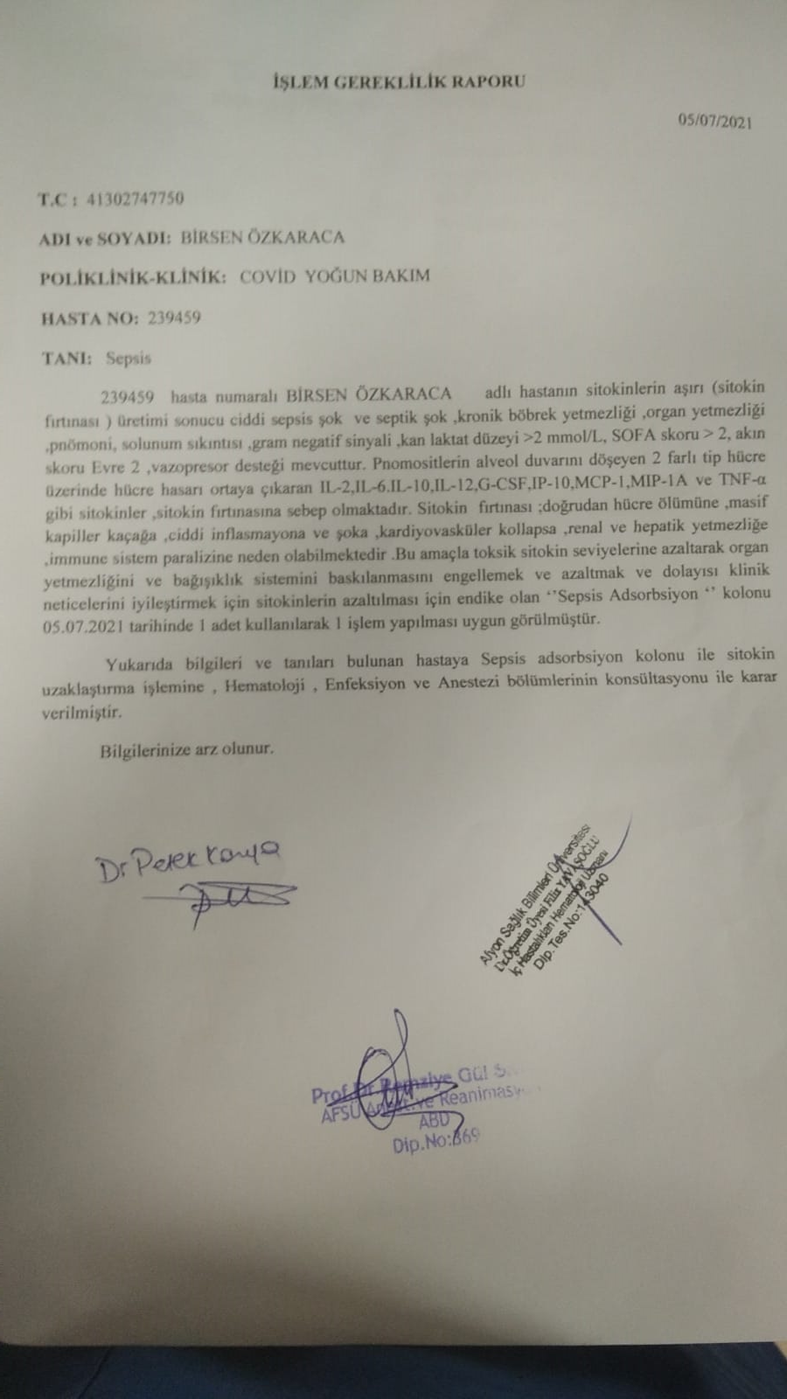

Slide 16
GEREKLİLİK RAPORU
AFEREZ MERKEZİ HASTA DOSYASI
HASTA SİSTEMİNE YÜKLENMESİ

Slide 17
MALZEME ETİKETLERİ
AFEREZ MERKEZİ HASTA DOSYASI (ASLI)

Slide 18
HİZMET BAŞI PUAN LİSTESİ AMACI NEDİR?
  Gelişen teknoloji ile birlikte kullanılan malzemelerin birden fazla işlemde kullanılabilmesi söz konusudur.
  Yapılan işlemin, kullanılan malzemelerin hangi işleme ait olduğunun göstergesi ve aynı zamanda emeğin karşılığını hizmet başı puanda kullanılan sut kodları ile tanımlayabiliriz.
  Örneğin : Aynı set kullanılarak Lökoferez, Trombosit Aferez, Granülosit Toplama işlemini yapabiliriz.

Slide 19
HİZMET BAŞI İŞLEM PUAN LİSTESİ (EK-2/B)
İŞLEM KODU | İŞLEM ADI | AÇIKLAMA | İŞLEM PUANI | TL
 | Aferez İşlemleri | Malzeme hariçtir.
704810 | Aferez, donör trombosit aferezi (1 seans) | 705350, 705351 ile birlikte faturalandırılmaz. | 556,75 | 330,15
704820 | Aferez, donör granülosit aferezi (1 seans) | 705360 ile birlikte faturalandırılmaz. | 556,75 | 330,15
704830 | Aferez, donör eritrosit aferezi (1 seans) |  | 556,75 | 330,15
704840 | Aferez, lökosit (1 seans) |  | 556,75 | 330,15
704850 | Aferez, donör plazma aferezi (1 seans) |  | 556,75 | 330,15
704860 | Aferez, Hasta başı (acil) hemaferezis işlemi farkı |  | 278,36 | 165,06
704870 | Aferez, IgG ( 1 seans) | 704680, 704931 ile birlikte faturalandırılmaz. Kolon veya kaskad filtrasyon yöntemi ile | 834,20 | 494,68
704880 | Aferez, lipid ( 1 seans) | Kolon veya kaskad filtrasyon yöntemi ile | 834,20 | 494,68
704890 | Aferez, Stem hücre toplanması ( 1 seans) |  | 834,20 | 464,68
704900 | Aferez, Terapötik eritrositoferez (1 seans) |  | 834,20 | 434,68
704910 | Aferez, Terapötik lökoferez (1 seans) |  | 1.006,24 | 596,24
704920 | Aferez, Terapötik plazma değişimi (1 seans) | Plazmaferezis | 986,08 | 586,52
704930 | Aferez, Terapötik trombositoferez (1 seans) |  | 834,20 | 434,68
704931 | Adsorbtif Sitaferez 1 Seans | 704680, 704870 ile birlikte fatura edilemez. | 834,20 | 434,68
704940 | Aferez, Fotoferezis (1 seans) |  | 834,20 | 434,68
704941 | Ekstrakorpereal Fotoferez Tedavisi (1 seans) | İşlem kiti, fistül iğnesi, fotoferez tedavisi endikasyonu olan metoksipsoralen, UV-A lambaları, izotonik serum, heparin, erişim kateteri ve her türlü tıbbi malzeme, işlem ve ilaçlar dahildir. | 26.246,91 | 15,564,41
704942 | İmmün plazma tedarik ve uygulama | Sadece pandemi süresince pandemi olgularına yönelik tedavilerde faturalandırılır. Plazma bileşeni aferez yöntemi ile toplanmalıdır. Hazırlama, uygulama işlemleri ile tüm tetkik, malzemeler ve diğer işlemler dahildir. Konu ile ilgili Sağlık Bakanlığı düzenlemelerine uyulacaktır. | 8.880,91 | 5.265,84
704943 | Viral İnaktivasyon İşlemi | Sadece 704942 işlemi ile birlikte yapılması halinde faturalandırılır. Tüm işlem ve malzemeler dahildir. | 7.078,11 | 4.197,31
704680 | İmmünoadsorbsiyon, her bir seans | 704870 ,704931 ile birlikte faturalandırılmaz. | 889,88 | 527,69

Slide 20
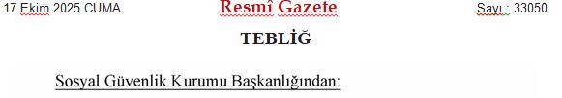
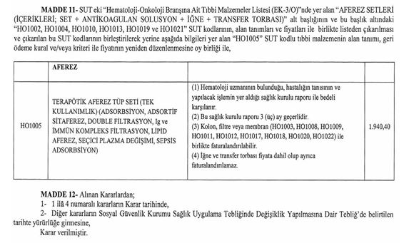

Slide 21
ÇOK KULLANIMLIK SETLER
HEMATOLOJİ-ONKOLOJİ BRANŞINA AİT TIBBİ MALZEMELER LİSTESİ (EK-3/O)
SUT KODU | TIBBİ MALZEME ALAN TANIMI | AÇIKLAMA | FİYAT (TL)
HO1006 | Ig ADSORBSİYON KOLONU (ÇOK KULLANIMLIK) | (1) Hematoloji uzmanının bulunduğu sağlık kurulu raporu ile bedeli karşılanır. | 17,242,27
HO1007 | Ig ADSORBSİYON TÜP SETİ (ÇOK KULLANIMLIK) | (1) Hematoloji uzmanının bulunduğu sağlık kurulu raporu ile bedeli karşılanır. | 13,206,85
HO1014 | LDL VE Lp (a) KOLONU (ÇOK KULLANIMLIK), (+ 50 İŞLEM), (2 KOLON DAHİLDİR) | (1) Lipid elektroforezi ile tespit edilen Ailesel Hiperlipidemi vakalarında diyet ve maksimum kombine oral antihiperlipidemik tedaviye cevap vermeyen vakalarda hematoloji uzmanı ile birlikte endokrinoloji veya kardiyoloji uzmanının bulunduğu sağlık kurulu raporu ile bedeli karşılanır. | 148,225,00
HO1015 | LDL VE Lp (a) KOLONU TÜP SETİ (ÇOK KULLANIMLIK KOLONLAR İÇİN) | (1) Lipid elektroforezi ile tespit edilen Ailesel Hiperlipidemi vakalarında diyet ve maksimum kombine oral antihiperlipidemik tedaviye cevap vermeyen vakalarda hematoloji uzmanı ile birlikte endokrinoloji veya kardiyoloji uzmanının bulunduğu sağlık kurulu raporu ile bedeli karşılanır. | 11,005,71

Slide 22
PLAZMA DEĞİŞİMİ SANTRİFÜJ YÖNTEMİ
İŞLEM KODU | İŞLEM ADI | AÇIKLAMA | İŞLEM PUANI | İŞLEM PUAN FİYATI
704920 | Aferez, Terapötik plazma değişimi (1 seans) | Plazmaferezis | 986,,08 | 586,52
HEMATOLOJİ-ONKOLOJİ BRANŞINA AİT TIBBİ MALZEMELER LİSTESİ (EK-3/O)
SUT KODU | TIBBİ MALZEME ALAN TANIMI | AÇIKLAMA | FİYAT (TL)
HO1016 | PLAZMA DEĞİŞİMİ AFEREZ SETİ (TÜP ) SANTRİFÜGAL | (1) Hematoloji uzmanının bulunduğu sağlık kurulu raporu ile bedeli karşılanır. | 3,646,34

Slide 23
PLAZMA DEĞİŞİMİ FİLİTRE YÖNTEMİ
İŞLEM KODU | İŞLEM ADI | AÇIKLAMA | İŞLEM PUANI | İŞLEM PUAN FİYATI
704920 | Aferez, Terapötik plazma değişimi (1 seans) | Plazmaferezis | 986,,08 | 586,52
HEMATOLOJİ-ONKOLOJİ BRANŞINA AİT TIBBİ MALZEMELER LİSTESİ (EK-3/O)
SUT KODU | TIBBİ MALZEME ALAN TANIMI | AÇIKLAMA | FİYAT (TL)
HO1005 | TERAPÖTİK AFEREZ TÜP SETİ (TEK KULLANIMLIK) (ADSORBSİYON, ADSORTİF SİTAFEREZ, DOUBLE FİLTRASYON, Ig ve İMMÜN KOMPLEKS FİLTRASYON VEYA VİRAL ERADİKASYON, LİPİD AFEREZ, SEÇİCİ PLAZMA DEĞİŞİMİ, SEPSİS ADSORBSİYON) | (1) Hematoloji uzmanının bulunduğu, hastalığın tanısının ve yapılacak işlemin yer aldığı sağlık kurulu raporu ile bedeli karşılanır. (2) Bu sağlık kurulu raporu 3 (üç) ay geçerlidir. (3) Kolon, filtre veya membran (HO1003, HO1008, HO1009, HO1011, HO1012, HO1017, HO1018, HO1020, HO1022) ile birlikte faturalandırılabilir. (4) İğne ve transfer torbası fiyata dahil olup ayrıca faturalandırılamaz. | 2.134,44
HO1017 | PLAZMA FİLTRESİ | (1) Hematoloji uzmanının bulunduğu sağlık kurulu raporu ile bedeli karşılanır. | 2.501,30

Slide 24
LÖKOFEREZ İŞLEMİ
.
İŞLEM KODU | İŞLEM ADI | AÇIKLAMA | İŞLEM PUANI | İŞLEM PUAN FİYATI
704910 | Aferez, Terapötik lökoferez (1 seans) |  | 1.006,24 | 596,24
HEMATOLOJİ-ONKOLOJİ BRANŞINA AİT TIBBİ MALZEMELER LİSTESİ (EK-3/O)
SUT KODU | TIBBİ MALZEME ALAN TANIMI | AÇIKLAMA | FİYAT (TL)
HO1001 | LÖKOFEREZ SETİ (PERİFERİK KÖK HÜCRE TOPLAMA VE/VEYA İŞLEME VE/VEYA KONSANTRE ETME SETİ) | (1) Benign veya malign hematolojik hastalık tanısı alan kişilerin terapötik aferez tedavilerinde, nötropenik hastalarda, otolog veya allojenik kök hücre nakli planlanan hastalarda hematoloji uzman onayı ile kullanılması halinde bedeli karşılanır. | 4.513,15

Slide 25
DLI TOPLAMA İŞLEMİ
İŞLEM KODU | İŞLEM ADI | AÇIKLAMA | İŞLEM PUANI | İŞLEM PUAN FİYATI
704840 | Aferez, lökosit (1 seans) |  | 556,75 | 330,15
HEMATOLOJİ-ONKOLOJİ BRANŞINA AİT TIBBİ MALZEMELER LİSTESİ (EK-3/O)
SUT KODU | TIBBİ MALZEME ALAN TANIMI | AÇIKLAMA | FİYAT (TL)
HO1001 | LÖKOFEREZ SETİ (PERİFERİK KÖK HÜCRE TOPLAMA VE/VEYA İŞLEME VE/VEYA KONSANTRE ETME SETİ) | (1) Benign veya malign hematolojik hastalık tanısı alan kişilerin terapötik aferez tedavilerinde, nötropenik hastalarda, otolog veya allojenik kök hücre nakli planlanan hastalarda hematoloji uzman onayı ile kullanılması halinde bedeli karşılanır. | 4.513,157

Slide 26
ERİTROSİT DEĞİŞİMİ
İŞLEM KODU | İŞLEM ADI | AÇIKLAMA | İŞLEM PUANI | İŞLEM PUAN FİYATI
704900 | Aferez, Terapötik eritrositoferez (1 seans) |  | 834,20 | 434,68
HEMATOLOJİ-ONKOLOJİ BRANŞINA AİT TIBBİ MALZEMELER LİSTESİ (EK-3/O)
SUT KODU | TIBBİ MALZEME ALAN TANIMI | AÇIKLAMA | FİYAT (TL)
HO1016 | PLAZMA DEĞİŞİMİ AFEREZ SETİ (TÜP ) SANTRİFÜGAL | (1) Hematoloji uzmanının bulunduğu sağlık kurulu raporu ile bedeli karşılanır. | 3,646,34

Slide 27
LİPİT AFEREZ
İŞLEM KODU | İŞLEM ADI | AÇIKLAMA | İŞLEM PUANI | İŞLEM PUAN FİYATI
704920 | Aferez, Terapötik plazma değişimi (1 seans) | Plazmaferezis | 986,,08 | 586,52
İŞLEM KODU | İŞLEM ADI | AÇIKLAMA | İŞLEM PUANI | İŞLEM PUAN FİYATI
704880 | Aferez, lipid ( 1 seans) | Kolon veya kaskad filtrasyon yöntemi ile | 834,2 | 494,68
HEMATOLOJİ-ONKOLOJİ BRANŞINA AİT TIBBİ MALZEMELER LİSTESİ (EK-3/O)
SUT KODU | TIBBİ MALZEME ALAN TANIMI | AÇIKLAMA | FİYAT (TL)
HO1017 | PLAZMA FİLTRESİ | (1) Hematoloji uzmanının bulunduğu sağlık kurulu raporu ile bedeli karşılanır. | 2.501,30
HO1012 | LİPİD AFEREZ FİLTRESİ VE/VEYA LİPİD KOLONU (TEK KULLANIMLIK) | (1) Lipid elektroforezi ile tespit edilen Ailesel Hiperlipidemi vakalarında diyet ve maksimum kombine oral antihiperlipidemik tedaviye cevap vermeyen vakalarda hematoloji uzmanı ile birlikte endokrinoloji veya kardiyoloji uzmanının bulunduğu sağlık kurulu raporu ile bedeli karşılanır. | 6.318,09
HO1005 | TERAPÖTİK AFEREZ TÜP SETİ (TEK KULLANIMLIK) (ADSORBSİYON, ADSORTİF SİTAFEREZ, DOUBLE FİLTRASYON, Ig ve İMMÜN KOMPLEKS FİLTRASYON VEYA VİRAL ERADİKASYON, LİPİD AFEREZ, SEÇİCİ PLAZMA DEĞİŞİMİ, SEPSİS ADSORBSİYON) | (1) Hematoloji uzmanının bulunduğu, hastalığın tanısının ve yapılacak işlemin yer aldığı sağlık kurulu raporu ile bedeli karşılanır. (2) Bu sağlık kurulu raporu 3 (üç) ay geçerlidir. (3) Kolon, filtre veya membran (HO1003, HO1008, HO1009, HO1011, HO1012, HO1017, HO1018, HO1020, HO1022) ile birlikte faturalandırılabilir. (4) İğne ve transfer torbası fiyata dahil olup ayrıca faturalandırılamaz. | 2.134,44
 |  |  | 10,953,53

Slide 28
SEPSİS İŞLEMİ
İŞLEM KODU | İŞLEM ADI | AÇIKLAMA | İŞLEM PUANI | İŞLEM PUAN FİYATI
704870 | Aferez ,IgG ( 1 seans) | 704680, 704931 ile birlikte faturalandırılmaz. | 695,17 | 412,23
İŞLEM KODU | İŞLEM ADI | AÇIKLAMA | İŞLEM PUANI | İŞLEM PUAN FİYATI
704920 | Aferaz Tarapötik plazma değişimii (1 seans) | plazmaferezis | 821,74 | 497,25
HEMATOLOJİ-ONKOLOJİ BRANŞINA AİT TIBBİ MALZEMELER LİSTESİ (EK-3/O)
SUT KODU | TIBBİ MALZEME ALAN TANIMI | AÇIKLAMA | FİYAT (TL)
HO1020 | SEPSİS ADSORBSİYON KOLONU | Üçüncü basamak resmi sağlık hizmeti sunucuları, üçüncü seviye yoğun bakım ünitelerinde takip edilen hastalarda; (1) Septik şok klinik tablosunun gelişmiş olması durumunda aşağıdaki kriterlerin tamamının varlığı gereklidir. a) Kanıtlanmış ya da kuvvetle şüphelenilen bakteriyel enfeksiyon olması, 1) Enfeksiyon odağının olması, 2) Çok ilaç dirençli bakteri enfeksiyonu olması, 3) Geniş spektrumlu antibiyotik verilmiş olmasına rağmen 48-72 saat içinde yanıt alınamamış olması, 4) Enfeksiyon odak kontrolü sağlanamamış olması veya sitokin fırtınası ile seyreden ağır viral enfeksiyonlar. b) SOFA skorunda ≥ 2 artış olması, c) Yeterli sıvı desteğine rağmen, ortalama arter basıncının >65 mm Hg olması için noradrenalin ≥ 0.5 mg/kg/dk vazopressör desteği gerektirmesi, ç) Kan laktat düzeyinin persistan olarak >2mmol/L olması, (2) Çoklu organ yetmezliği ile seyreden hemodinamik olarak unstabil hiperinflamatuar durum olması, a) Vücut yüzey alanı %30 ve üzeri yanıklar veya b) Crush sendromları Kriterlerinin varlığının tespit edildiği durumlarda var ise yoğun bakım uzmanı yok ise yoğun bakım sorumlu uzmanı olarak görevlendirilmiş bir uzmanın, hematoloji ile enfeksiyon hastalıkları ve klinik mikrobiyoloji uzmanlarının bulunduğu sağlık kurulu raporu ile günde 1 (bir) adetten en fazla 5 (beş) gün kullanılması halinde bedeli karşılanır. | 22.011,42
HO1021 | SEPSİS ADSORBSİYON TÜP SETİ | (1) Üçüncü basamak resmi sağlık hizmeti sunucuları, üçüncü seviye yoğun bakım ünitelerinde takip edilen hastalarda; yoğun bakım uzmanı veya yoğun bakım sorumlu uzmanı olarak görevlendirilmiş bir uzmanın, hematoloji ile enfeksiyon hastalıkları ve klinik mikrobiyoloji uzmanlarının bulunduğu sağlık kurulu raporu ile günde bir (1) adetten en fazla beş (5) gün kullanılması halinde bedeli karşılanır. | 6.318,09

Slide 29
TROMBOFEREZ İŞLEMİ
İŞLEM KODU | İŞLEM ADI | AÇIKLAMA | İŞLEM PUANI | İŞLEM PUAN FİYATI
704930 | Aferez, Terapötik trombositoferez (1 seans) |  | 834,20 | 434,68
HEMATOLOJİ-ONKOLOJİ BRANŞINA AİT TIBBİ MALZEMELER LİSTESİ (EK-3/O)
SUT KODU | TIBBİ MALZEME ALAN TANIMI | AÇIKLAMA | FİYAT (TL)
HO1001 | LÖKOFEREZ SETİ (PERİFERİK KÖK HÜCRE TOPLAMA VE/VEYA İŞLEME VE/VEYA KONSANTRE ETME SETİ) | (1) Benign veya malign hematolojik hastalık tanısı alan kişilerin terapötik aferez tedavilerinde, nötropenik hastalarda, otolog veya allojenik kök hücre nakli planlanan hastalarda hematoloji uzman onayı ile kullanılması halinde bedeli karşılanır. | 4513,15

Slide 30
SELEKTİF PLAZMA DEĞİŞİMİ
İŞLEM KODU | İŞLEM ADI | AÇIKLAMA | İŞLEM PUANI | İŞLEM PUAN FİYATI
704920 | Aferez, Terapötik plazma değişimi (1 seans) | Plazmaferezis | 821,74 | 497,25
HEMATOLOJİ-ONKOLOJİ BRANŞINA AİT TIBBİ MALZEMELER LİSTESİ (EK-3/O)
SUT KODU | TIBBİ MALZEME ALAN TANIMI | AÇIKLAMA | FİYAT (TL)
HO1017 | PLAZMA FİLTRESİ | (1) Hematoloji uzmanının bulunduğu sağlık kurulu raporu ile bedeli karşılanır. | 2.273,91
HO1005 | TERAPÖTİK AFEREZ TÜP SETİ (TEK KULLANIMLIK) (ADSORBSİYON, ADSORTİF SİTAFEREZ, DOUBLE FİLTRASYON, Ig ve İMMÜN KOMPLEKS FİLTRASYON VEYA VİRAL ERADİKASYON, LİPİD AFEREZ, SEÇİCİ PLAZMA DEĞİŞİMİ, SEPSİS ADSORBSİYON) | (1) Hematoloji uzmanının bulunduğu, hastalığın tanısının ve yapılacak işlemin yer aldığı sağlık kurulu raporu ile bedeli karşılanır. (2) Bu sağlık kurulu raporu 3 (üç) ay geçerlidir. (3) Kolon, filtre veya membran (HO1003, HO1008, HO1009, HO1011, HO1012, HO1017, HO1018, HO1020, HO1022) ile birlikte faturalandırılabilir. (4) İğne ve transfer torbası fiyata dahil olup ayrıca faturalandırılamaz. | 2.134,4

Slide 31
REOFEREZ İŞLEMİ
HEMATOLOJİ-ONKOLOJİ BRANŞINA AİT TIBBİ MALZEMELER LİSTESİ (EK-3/O)
 | 7.12. HEMATOLOJİ-ONKOLOJİ-KEMOTERAPİ |  | İŞLEM PUANI | FİYAT
704680 | İmmünoadsorbsiyon, her bir seans | 704870 ,704931 ile birlikte faturalandırılmaz. | 889,88 | 527,69
HEMATOLOJİ-ONKOLOJİ BRANŞINA AİT TIBBİ MALZEMELER LİSTESİ (EK-3/O)
SUT KODU | TIBBİ MALZEME ALAN TANIMI | AÇIKLAMA | FİYAT (TL)
HO1017 | PLAZMA FİLTRESİ | (1) Hematoloji uzmanının bulunduğu sağlık kurulu raporu ile bedeli karşılanır. | 2.273,91
HO1005 | TERAPÖTİK AFEREZ TÜP SETİ (TEK KULLANIMLIK) (ADSORBSİYON, ADSORTİF SİTAFEREZ, DOUBLE FİLTRASYON, Ig ve İMMÜN KOMPLEKS FİLTRASYON VEYA VİRAL ERADİKASYON, LİPİD AFEREZ, SEÇİCİ PLAZMA DEĞİŞİMİ, SEPSİS ADSORBSİYON) | (1) Hematoloji uzmanının bulunduğu, hastalığın tanısının ve yapılacak işlemin yer aldığı sağlık kurulu raporu ile bedeli karşılanır. (2) Bu sağlık kurulu raporu 3 (üç) ay geçerlidir. (3) Kolon, filtre veya membran (HO1003, HO1008, HO1009, HO1011, HO1012, HO1017, HO1018, HO1020, HO1022) ile birlikte faturalandırılabilir. (4) İğne ve transfer torbası fiyata dahil olup ayrıca faturalandırılamaz. | 2.134,4
HO1018 | REOFEREZ FİLTRESİ | (1) Hematoloji uzmanının bulunduğu sağlık kurulu raporu ile bedeli karşılanır. | 8254,27

Slide 32
BİLİRUBİN AFEREZ İŞLEMİ
HEMATOLOJİ-ONKOLOJİ BRANŞINA AİT TIBBİ MALZEMELER LİSTESİ (EK-3/O)
 | 7.12. HEMATOLOJİ-ONKOLOJİ-KEMOTERAPİ |  | İŞLEM PUANI | FİYAT
704680 | İmmünoadsorbsiyon, her bir seans | 704870 ,704931 ile birlikte faturalandırılmaz. | 889,88 | 527,69
HEMATOLOJİ-ONKOLOJİ BRANŞINA AİT TIBBİ MALZEMELER LİSTESİ (EK-3/O)
SUT KODU | TIBBİ MALZEME ALAN TANIMI | AÇIKLAMA | FİYAT (TL)
HO1011 | KARACİĞER DESTEK SEÇİCİ PLAZMA DEĞİŞİMİ (SPD) MEMBRANI | (1) Gastroenteroloji ve hematoloji uzmanlarının bulunduğu sağlık kurulu raporu ile bedeli karşılanır. | 10.598,0
HO1017 | PLAZMA FİLTRESİ | (1) Hematoloji uzmanının bulunduğu sağlık kurulu raporu ile bedeli karşılanır. | 2501,2
HO1005 | TERAPÖTİK AFEREZ TÜP SETİ (TEK KULLANIMLIK) (ADSORBSİYON, ADSORTİF SİTAFEREZ, DOUBLE FİLTRASYON, Ig ve İMMÜN KOMPLEKS FİLTRASYON VEYA VİRAL ERADİKASYON, LİPİD AFEREZ, SEÇİCİ PLAZMA DEĞİŞİMİ, SEPSİS ADSORBSİYON) | 1) Hematoloji uzmanının bulunduğu, hastalığın tanısının ve yapılacak işlemin yer aldığı sağlık kurulu raporu ile bedeli karşılanır. (2) Bu sağlık kurulu raporu 3 (üç) ay geçerlidir. (3) Kolon, filtre veya membran (HO1003, HO1008, HO1009, HO1011, HO1012, HO1017, HO1018, HO1020, HO1022) ile birlikte faturalandırılabilir. (4) İğne ve transfer torbası fiyata dahil olup ayrıca faturalandırılamaz. | 2.134,4

Slide 33
OTOİMMÜN AFEREZ
HEMATOLOJİ-ONKOLOJİ BRANŞINA AİT TIBBİ MALZEMELER LİSTESİ (EK-3/O)
 | 7.12. HEMATOLOJİ-ONKOLOJİ-KEMOTERAPİ |  | İŞLEM PUANI | FİYAT
704680 | İmmünoadsorbsiyon, her bir seans | 704870 ,704931 ile birlikte faturalandırılmaz. | 889,88 | 527,69
HEMATOLOJİ-ONKOLOJİ BRANŞINA AİT TIBBİ MALZEMELER LİSTESİ (EK-3/O)
SUT KODU | TIBBİ MALZEME ALAN TANIMI | AÇIKLAMA | FİYAT (TL)
HO1009 | İMMÜN KOMPLEKS AFEREZ FİLTRESİ | (1) Hematoloji uzmanının bulunduğu sağlık kurulu raporu ile bedeli karşılanır. | 6318,09
HO1017 | PLAZMA FİLTRESİ | (1) Hematoloji uzmanının bulunduğu sağlık kurulu raporu ile bedeli karşılanır. | 2501,2
HO1005 | TERAPÖTİK AFEREZ TÜP SETİ (TEK KULLANIMLIK) (ADSORBSİYON, ADSORTİF SİTAFEREZ, DOUBLE FİLTRASYON, Ig ve İMMÜN KOMPLEKS FİLTRASYON VEYA VİRAL ERADİKASYON, LİPİD AFEREZ, SEÇİCİ PLAZMA DEĞİŞİMİ, SEPSİS ADSORBSİYON) | 1) Hematoloji uzmanının bulunduğu, hastalığın tanısının ve yapılacak işlemin yer aldığı sağlık kurulu raporu ile bedeli karşılanır. (2) Bu sağlık kurulu raporu 3 (üç) ay geçerlidir. (3) Kolon, filtre veya membran (HO1003, HO1008, HO1009, HO1011, HO1012, HO1017, HO1018, HO1020, HO1022) ile birlikte faturalandırılabilir. (4) İğne ve transfer torbası fiyata dahil olup ayrıca faturalandırılamaz. | 2.134,4

Slide 34
ADSORBTİF SİTAFEREZ İŞLEMİ
HEMATOLOJİ-ONKOLOJİ BRANŞINA AİT TIBBİ MALZEMELER LİSTESİ (EK-3/O)
 | 7.12. HEMATOLOJİ-ONKOLOJİ-KEMOTERAPİ |  | İŞLEM PUANI | FİYAT
704931 | Adsorbtif Sitaferez 1 Seans | 704680, 704870 ile birlikte faturalandırılamaz. | 834,20 | 434,68
HEMATOLOJİ-ONKOLOJİ BRANŞINA AİT TIBBİ MALZEMELER LİSTESİ (EK-3/O)
SUT KODU | TIBBİ MALZEME ALAN TANIMI | AÇIKLAMA | FİYAT (TL)
HO1003 | ADSORBTİF SİTAFEREZ KOLONU | (1) Hematoloji uzmanının bulunduğu sağlık kurulu raporu ile bedeli karşılanır. | 19370,04
HO1005 | TERAPÖTİK AFEREZ TÜP SETİ (TEK KULLANIMLIK) (ADSORBSİYON, ADSORTİF SİTAFEREZ, DOUBLE FİLTRASYON, Ig ve İMMÜN KOMPLEKS FİLTRASYON VEYA VİRAL ERADİKASYON, LİPİD AFEREZ, SEÇİCİ PLAZMA DEĞİŞİMİ, SEPSİS ADSORBSİYON) | 1) Hematoloji uzmanının bulunduğu, hastalığın tanısının ve yapılacak işlemin yer aldığı sağlık kurulu raporu ile bedeli karşılanır. (2) Bu sağlık kurulu raporu 3 (üç) ay geçerlidir. (3) Kolon, filtre veya membran (HO1003, HO1008, HO1009, HO1011, HO1012, HO1017, HO1018, HO1020, HO1022) ile birlikte faturalandırılabilir. (4) İğne ve transfer torbası fiyata dahil olup ayrıca faturalandırılamaz. | 2.134,4

Slide 35
IGG AFEREZ İŞLEMİ
İŞLEM KODU | İŞLEM ADI | AÇIKLAMA | İŞLEM PUANI | İŞLEM PUAN FİYATI
704870 | Aferez ,IgG ( 1 seans) | 704680, 704931 ile birlikte faturalandırılmaz. Kolon veya kaskad filtrasyon yöntemi ile. | 834,20 | 494,68
HEMATOLOJİ-ONKOLOJİ BRANŞINA AİT TIBBİ MALZEMELER LİSTESİ (EK-3/O)
SUT KODU | TIBBİ MALZEME ALAN TANIMI | AÇIKLAMA | FİYAT (TL)
HO1008 | Ig AFEREZ FİLTRESİ | (1) Hematoloji uzmanının bulunduğu sağlık kurulu raporu ile bedeli karşılanır. | 6318,09
HO1005 | TERAPÖTİK AFEREZ TÜP SETİ (TEK KULLANIMLIK) (ADSORBSİYON, ADSORTİF SİTAFEREZ, DOUBLE FİLTRASYON, Ig ve İMMÜN KOMPLEKS FİLTRASYON VEYA VİRAL ERADİKASYON, LİPİD AFEREZ, SEÇİCİ PLAZMA DEĞİŞİMİ, SEPSİS ADSORBSİYON) | 1) Hematoloji uzmanının bulunduğu, hastalığın tanısının ve yapılacak işlemin yer aldığı sağlık kurulu raporu ile bedeli karşılanır. (2) Bu sağlık kurulu raporu 3 (üç) ay geçerlidir. (3) Kolon, filtre veya membran (HO1003, HO1008, HO1009, HO1011, HO1012, HO1017, HO1018, HO1020, HO1022) ile birlikte faturalandırılabilir. (4) İğne ve transfer torbası fiyata dahil olup ayrıca faturalandırılamaz. | 2.134,4
HO1017 | PLAZMA FİLTRESİ | (1) Hematoloji uzmanının bulunduğu sağlık kurulu raporu ile bedeli karşılanır. | 2501,21

Slide 36
KÖK HÜCRE TOPLAMA İŞLEMİ
İŞLEM KODU | İŞLEM ADI | AÇIKLAMA | İŞLEM PUANI | İŞLEM PUAN FİYATI
704960 | Hemapotoietik Kök Hücre Ayrımı |  | 574,71 | 340
705080 | Kök hücre mobilizasyonu |  | 538,42 | 319
HEMATOLOJİ-ONKOLOJİ BRANŞINA AİT TIBBİ MALZEMELER LİSTESİ (EK-3/O)
SUT KODU | TIBBİ MALZEME ALAN TANIMI | AÇIKLAMA | FİYAT (TL)
HO1001 | LÖKOFEREZ SETİ (PERİFERİK KÖK HÜCRE TOPLAMA VE/VEYA İŞLEME VE/VEYA KONSANTRE ETME SETİ) | (1) Benign veya malign hematolojik hastalık tanısı alan kişilerin terapötik aferez tedavilerinde, nötropenik hastalarda, otolog veya allojenik kök hücre nakli planlanan hastalarda hematoloji uzman onayı ile kullanılması halinde bedeli karşılanır. | 4513,15
704890 | Aferez, Stem hücre toplanması ( 1 seans) |  | 834,20 | 464,68

Slide 37
KRYOPREZERVASYONUN İŞLEMİNDE MALZEME FATURALANDIRMASI
Kök hücre dondurma işlemi, yapılan her işlemde dondurulan kök hücresi kadar faturalandırılır. Dondurma şeklinin önemi yoktur.Örnek :4 torba X 425: 1700 TL
Kök hücrenin saklanması, ilk yapılan kök hücre toplama işleminde girilir. Diğer toplama işleminde girilmez. Adetin önemi yoktur. En fazla 90 gün faturalandırılır.Örnek :90 gün x 21,52: 1935 TL
Stem hücre viyabilitesi testi, kök hücre toplama işleminde ana torbadan, kök hücre torbalarından alınan viallerden, infüzyon yapılmadan önce bakılarak faturalandırılır. ESKİDEN ( L114820 Canlı hücre oranı)
Kök hücre işlemesinde kullanılan HES ,Steril eldiven ,Fistül iğnesi ,Manifolt gibi malzemeler fatura edilebilirken, DMSO, Spike adaptör, Uzatma hattı (extension line ) gibi malzemeler faturalandırılamaz.
HİZMET BAŞI İŞLEM PUAN LİSTESİ (EK-2/B)
İŞLEM KODU | İŞLEM ADI | AÇIKLAMA | İŞLEM PUANI | İŞLEM PUANI FİYATI
705040 | Kök hücre dondurulması | 100 ml'ye kadar, malzeme ayrıca faturalandırılır. | 861,76 | 511,02
705060 | Kök hücre saklanması (Kord kanına uygulanmaz) | En fazla üç ay süreyle, hasta başına | 43,52 | 25,80
HO1024 | KÖK HÜCRE DONDURMA TORBASI |  |  | İŞLEM PUNINA DAHİLDİR

Slide 38
KÖK HÜCRE İŞLEMİNDE DMSO
1 SENAS KÖK HÜCRE TOPLAMA İŞLEMİ
DMSO | SARF MALZEME OLARAK GÖRÜLMEKTE SUT FİYAT ÖDEMESİ YOKTUR. | MALZEME FİYAT 1000-1200

Slide 39
KEMİK İLİĞİNDE ERİTROSİT DEPLESYONU
HİZMET BAŞI İŞLEM PUAN LİSTESİ (EK-2/B)
İŞLEM KODU | İŞLEM ADI | İŞLEM PUANI | İŞLEM PUANI TL FİYATI
705020 | Kemik iliği ürününden eritrosit deplesyonu | 574,21 | 340,5
HO1033 | KEMİK İLİĞİ TOPLAMA SETİ | İŞLEM PUANINA DAHİLDİR.

Slide 40
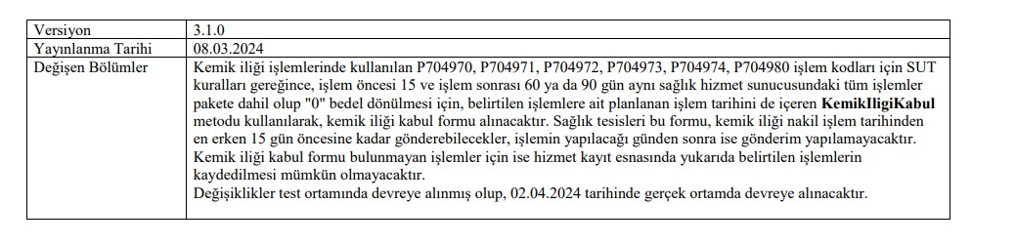
15/04/2024 KEMİK İLİĞİ METODU

Slide 41
KEMİK İLİĞİ NAKİLLERİNDE PAKET

Slide 42
KEMİK İLİĞİ NAKİLLERİNDE PAKET
TANIYA DAYALI İŞLEM PUAN LİSTESİ (EK-2/C)
İŞLEM KODU | İŞLEM ADI | AÇIKLAMA | İŞLEM PUANI | FİYATI
 | KEMİK İLİĞİ NAKLİ
P704970 | Hematopoietik hücre nakli, allojenik (Kardeş veya akrabadan) | Sağlık Bakanlığı Hematopoietik Kök Hücre Nakli Endikasyon Listesinde yer alan verici tipi tanımlamasına göre Kurumca karşılanır. | 1,537,115,63 | 911.509,.
P704971 | Hematopoietik hücre nakli, allojenik (Akraba dışından) | Sağlık Bakanlığı Hematopoietik Kök Hücre Nakli Endikasyon Listesinde yer alan verici tipi tanımlamasına göre Kurumca karşılanır. | 3,016,242,58 | 1,788,631
P704972 | Haploidentik nakil, allojenik (En az 2 HLA antijeni uyumsuz nakiller) |  | 2,813,142,86 | 1.668,193
P704973 | Kordon kanı nakli, allojenik |  | 2.522.609,15 | 1.495.903
P704974 | Kordon kanı nakli, otolog |  | 690.545,401 | 409,493
P704980 | Hematopoietik hücre nakli, otolog |  | 828,654,50 | 503.252

Slide 43
MEZANKİMAL KÖK HÜCRE NAKLİ
HİZMET BAŞI İŞLEM PUAN LİSTESİ (EK-2/B)
 | Kemik İliği Nakilleri |  |  | FİYAT
704981 | Mezenkimal kök hücre nakli (Mezenkimal kök hücre üretimi dahil) | Fiyat hasta kg değişiyor. | 155,172,5 | 92,017

Slide 44
MANYATİK HÜCRE SEPERASYON
HEMATOLOJİ-ONKOLOJİ BRANŞINA AİT TIBBİ MALZEMELER LİSTESİ (EK-3/O)
SUT KODU | TIBBİ MALZEME ALAN TANIMI | AÇIKLAMA | FİYAT (TL)
HO1025 | MANYETİK HÜCRE SEPERASYON SETİ | (1) Haploidentik kemik iliği nakillerinde kullanılması halinde bedeli karşılanır. (2) Diğer endikasyonlar için Sağlık Bakanlığı Aferez Komisyonunun onayı alınması halinde bedeli karşılanır. | İŞLEM PUANINA DAHİL
TANIYA DAYALI İŞLEM PUAN LİSTESİ (EK-2/C)
İŞLEM KODU | İŞLEM ADI | AÇIKLAMA | İŞLEM GRUBU |  | İŞLEM PUANI | FİYATI
P704971 | Hematopoietik hücre nakli, allojenik (Akraba dışından) | Sağlık Bakanlığı Hematopoietik Kök Hücre Nakli Endikasyon Listesinde yer alan verici tipi tanımlamasına göre Kurumca karşılanır. | A1 |  |  | 1,788,631
 | 7.12. HEMATOLOJİ-ONKOLOJİ-KEMOTERAPİ |  | İŞLEM PUANI | FİYAT
704650 | CD 34/ T hücresi/ B hücresi/ Natural Killer (NK) hücresi seleksiyon işlemi | Her hasta için Sağlık Bakanlığı Kemik İliği Nakli Bilimsel Danışma Komisyonunca işlemin onaylandığının belgelendirilmesi halinde faturalandırılır. | 1291,72 | 765,98

Slide 45
EK -3/A LİSTESİNDE ÇIKARILDI 21/04/2024 RESMİ GAZETE YAYINLANAN YAZI İLE SUTDAN ÇIKARILAN KODLAR
 | AFEREZ VE KÖK HÜCRE TOPLAMA SETLERİ –FİLİTRELERİ VE KAN KOMPENETLERİ AYIRMA KİTLERİ
0R1020 | AFEREZ SETİ KÖK HÜCRE TOPLAMA İÇİN | 2,304,23
OR1030 | AFEREZ SETİ TERAPOTİK İŞLEMLER İÇİN | 2,304,23

Slide 46
21/04/2024 RESMİ GAZETE YAYINLANAN YAZI İLE SUTDA YAPILAN DEĞİŞİKLİK
HO1026 | KORDON KANI TOPLAMA VE DONDURMA KİTİ | Kordon kanı allojenik kök hücre nakillerinde kullanılmak üzere toplanmalı ve bu işlem yapan merkezin , Sağlık Bakanlığı tarafından ruhsatlandırılmış kök hücre nakli ve kordon kanı bankası olması gereklidir .İşlem yapan merkezin hematoloji veya onkoloji merkezi olmalı ve kordon toplandığına dair iliğili merkezin sağlık kurulu raporunun doğum epikrizine eklenmesi halinde bedeli karşılanır. | İŞLEME PUANINA DAHİL
H01031 | KORDON KANI DONDURMA TORBASI

Slide 47
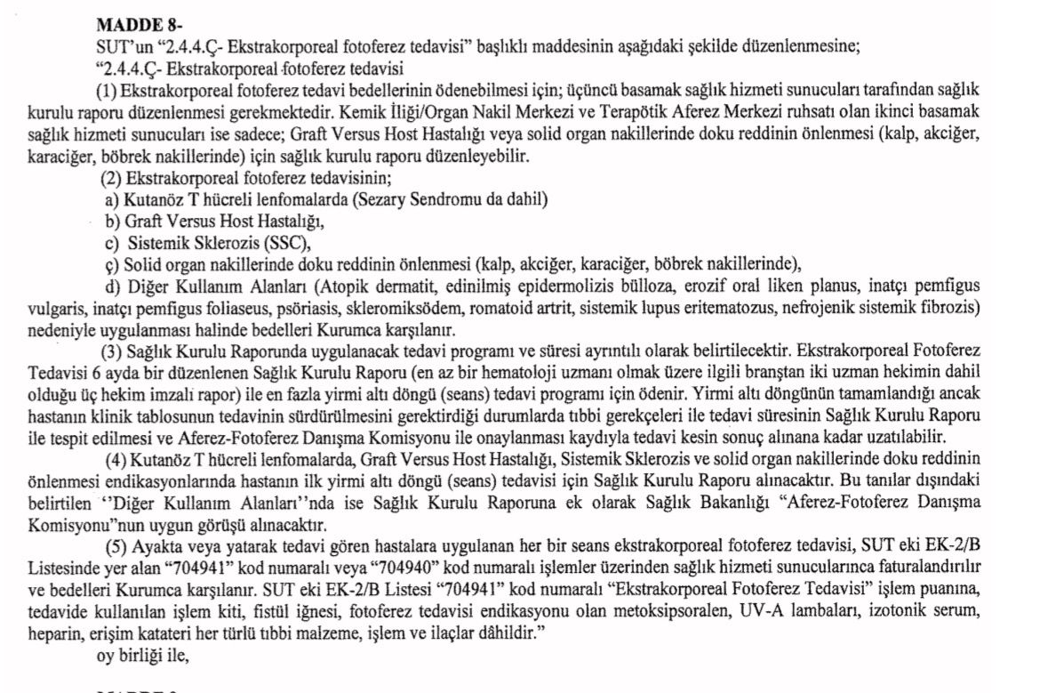
FOTOFEREZ TEDAVİSİ
FOTOFERZ TEDAVİSİ

Slide 48
FOTOFEREZ İŞLEMİDE FATURULANDIRMA
Ayakta veya yatarak tedavi gören hastalara uygulanan her bir seans ekstrakorporeal fotoferez tedavisi, SUT eki EK-2/B Listesinde yer alan “704.941” kod numaralı ve “704.940” kod numaralı işlemler üzerinden sağlık kurumlarınca faturalandırılır ve bedelleri Kurumca karşılanır. SUT eki EK-2/B Listesi “704.941” kod numaralı “Ekstrakorporeal Fotoferez Tedavisi” işlem puanına, tedavide kullanılan işlem kiti, fistül iğnesi, fotoferez tedavisi endikasyonu olan metoksipsoralen, UV-A lambaları, izotonik serum, heparin, erişim katateri dâhildir.
HİZMET BAŞI İŞLEM PUAN LİSTESİ (EK-2/B)
İŞLEM KODU | İŞLEM ADI | AÇIKLAMA | İŞLEM PUANI | FİYATI TL
HO1000 | FOTOFEREZ SETİ |  |  | 10,907,76
HO1001 | LÖKOFEREZ SETİ (PERİFERİK KÖK HÜCRE TOPLAMA VE/VEYA İŞLEME VE/VEYA KONSANTRE ETME SETİ) | (1) Benign veya malign hematolojik hastalık tanısı alan kişilerin terapötik aferez tedavilerinde, nötropenik hastalarda, otolog veya allojenik kök hücre nakli planlanan hastalarda hematoloji uzman onayı ile kullanılması halinde bedeli karşılanır. |  | 4.513,15
704940 | Aferez, Fotoferezis (1 seans) |  | 834,20 | 434,68
16,255,76 - 15,564,41 691,35 TL KAR ELDE EDECEKSİNİZ. Fotoferez seti + Lökoferez seti : 40000-14764 :23,744,76 TL ZARAR 1 İŞLEM 26 SEANS =617,344 TL ZARAR |  |  | TOPLAM | 15,855,59
 |  |  | İŞLEM ÜCRETİ | 400,17
 |  |  | TOPLAM | 16,255,76
FARK :864
704941 | Ekstrakorpereal Fotoferez Tedavisi (1 seans) | İşlem kiti, fistül iğnesi, fotoferez tedavisi endikasyonu olan metoksipsoralen, UV-A lambaları, izotonik serum, heparin, erişim kateteri ve her türlü tıbbi malzeme, işlem ve ilaçlar dahildir. | 26,246,91 | 15.564,41

Slide 49
TROMBOSİT AFEREZİNDE FATURA
BİRDEN FAZLA BRANŞTA KULLANILAN TIBBİ MALZEMELER LİSTESİ (EK-3/A)
SUT KODU | TIBBİ MALZEME ALAN TANIMI | AÇIKLAMA | FİYAT (TL)
OR1040 | AFEREZ SETİ, TROMBOSİT İÇİN |  | 2534,647
HİZMET BAŞI İŞLEM PUAN LİSTESİ (EK-2/B)
İŞLEM KODU | İŞLEM ADI | AÇIKLAMA | İŞLEM PUANI | İŞLEM PUAN FİYATI
 | Kan Bileşenleri | Tetkikler ve kan torbası bedelleri kan ve ürünleri için ayrıca faturalandırılmaz. Otolog fibrin yapıştırıcı allojeneik olarak kullanılamaz ve faturalandırılmaz. Eritrosit ve tam kan transfüzyonu öncesi uygunluk testleriyle alıcı kan grubu testleri ayrıca faturalandırılır.
705350 | Aferez trombosit süspansiyonu | 1 ünite tek donör trombositi, aferez işlemi ve tüm malzemeler dahil. 704810 ile birlikte faturalandırılmaz. | 9099,21 | 5,395,83
705351 | Tek donörden çift aferez trombosit süspansiyonu, tek ünite | Aferez işlemi ve tüm malzemeler dahildir. 704810 ile birlikte faturalandırılmaz. | 5780,29 | 3,427,71
705352 | Aferez trombosit süspansiyonu pediatrik (ikiye bölünmüş), tek ünite | Aferez işlemi ve tüm malzemeler dahildir. 704810 ile birlikte faturalandırılmaz. | 3.443,77 | 2.042,15
705353 | Aferez trombosit süspansiyonu pediatrik (üçe bölünmüş), tek ünite | Aferez işlemi ve tüm malzemeler dahildir. 704810 ile birlikte faturalandırılmaz. Kızılay tarafından ek torba ile hazırlanan pediatrik aferez trombosit süspansiyonu bu işlem kodundan faturalandırılır. | 3165,8 | 1.877,31
705354 | Tek donörden çift aferez trombosit süspansiyonu, pediatrik (ikiye bölünmüş), tek ünite | Aferez işlemi ve tüm malzemeler dahil. 704810 ile birlikte faturalandırılmaz. | 3089,35 | 1.831,98
705355 | Tek donörden çift aferez trombosit süspansiyonu, pediatrik (üçe bölünmüş), tek ünite | Aferez işlemi ve tüm malzemeler dahildir. 704810 ile birlikte faturalandırılmaz. | 2125,84 | 1.260,62
HİZMET BAŞI İŞLEM PUAN LİSTESİ (EK-2/B)
İŞLEM KODU | İŞLEM ADI | AÇIKLAMA | İŞLEM PUANI | İŞLEM PUAN FİYATI
704810 | Aferez, donör trombosit aferezi (1 seans) | 705350, 705351 ile birlikte faturalandırılmaz. | 556,75 | 330,15

Slide 50
TROMBOSİT AFEREZİNDE FATURA
SET : 11000
SUT: 7089
ZARAR: 3911
600 ml ( 7089 TL)
200 ml 705351
3427 TL
400 ml
200 ml 705354 1831 TL
200 ml 705354
1831 TL

Slide 51
GRANÜLOSİT İŞLEMİDE FATURULANDIRMA
Donörün Sosyal Güvenlik Kurumu üzerinden işlem yapılmaz.
G-CSF ve deksametazon hasta üzerine giriş yapılır.
SUT KODU | TIBBİ MALZEME ALAN TANIMI | AÇIKLAMA | İŞLEM PUANI | FİYAT (TL)
705360 | Aferez granülosit süspansiyonu | Aferez işlemi dahildir. 704820 ile birlikte faturalandırılmaz. | 2.461,38 | 1.459,59
704820 | Aferez, donör granülosit aferezi (1 seans) | 705360 ile birlikte faturalandırılmaz. | 556,75 | 330
HO1001 | LÖKOFEREZ SETİ (PERİFERİK KÖK HÜCRE TOPLAMA VE/VEYA İŞLEME VE/VEYA KONSANTRE ETME SETİ) | (1) Benign veya malign hematolojik hastalık tanısı alan kişilerin terapötik aferez tedavilerinde, nötropenik hastalarda, otolog veya allojenik kök hücre nakli planlanan hastalarda hematoloji uzman onayı ile kullanılması halinde bedeli karşılanır. |  | 4.513,15
705310 | Sellüler kan ürünlerinin ışınlanması, her bir ünite |  | 133,71 | 79,29
705200 | Cross match |  | 89,96 | 53,34

Slide 52
AKIM SİTOMETRİSİ (FLOW) | SUT KODU | SUT BİRİM
Viyabilite (%) | L114810 | 154, 41
CD45(μl) | L117540 | 299,76
CD34(%) | L116920 | 299,76
CD34(μl) | L11620 | 299,76
CD16+CD56(NK%) | L115720 | 299,76
CD19(%) | L115960 | 299,76
CD3(%) | L116580 | 299,76
CD45(%) | L117480 | 299,76
CD14(Monosit%) | L115560 | 299,76
Flow Sitometri İncelenmesi İçin Doku Hazırlanması | 911210 | 158,29

Slide 53
KAN VE KAN ÜRÜNLERİNDE FATURA
Eritrosit Süspansiyonu, Kızılay'dan temin edilen
4.462.64 TL
Havuzlanmış trombosit süspansiyonu, dörtlü
6.216.49 TL
Taze donmuş plazma
1.134.70

Slide 54
SUT ‘DAKİ ÖNEMLİ MADDELER
4.2.27.Ç - Human albumin kullanım ilkeleri
(1) Human albümin preparatları, yalnızca yatarak tedavi gören hastalara, albümin düzeyi 2.5g/dl ve altında ise uzman hekimlerce reçete edilebilir. Laboratuvar sonuçları ve kullanılan miktar epikrizde belirtilir.
(2) (Değişik:RG-18/06/2016-29746 /18 md. Yürürlük:25/06/2016) Yatarak tedavilerde Kurumla sözleşmeli resmi sağlık kurumunca temin edilememesi durumunda, günlük doz ve tedavi protokolünü ve kan albümin düzeyinin 2.5g/dl ve altında olduğunu gösterir uzman hekim raporuna dayanılarak en fazla 3 günlük dozda “Eczanemizde Yoktur, Yatan/ Günübirlik Hasta” ibaresi ve başhekimlik onayı ile reçete düzenlenmesi kaydıyla karşılanır ve ödenen tutar ilgili sağlık kurumunun alacağından Tebliğin 4.1.2 numaralı maddesi kapsamında mahsup edilir.
(3) Plazmaferezde veya karaciğer nakli yapılmış hastalarda kan albümin düzeyi şartı aranmaz.

Slide 55
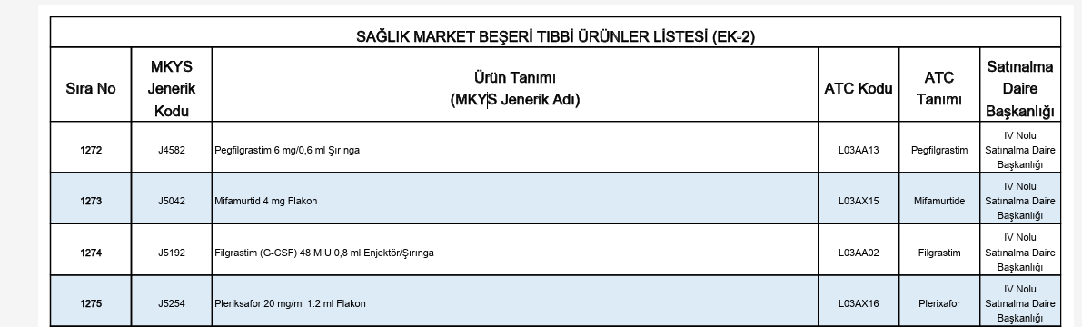
PLERİKSAFOR
DMO Pleriksafor alış 5000 TL
Geri ödemesi 70000 TL

Slide 56
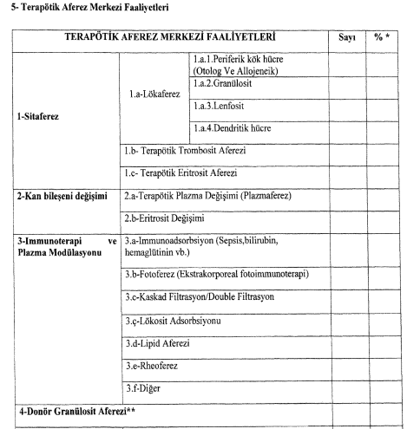

Slide 57
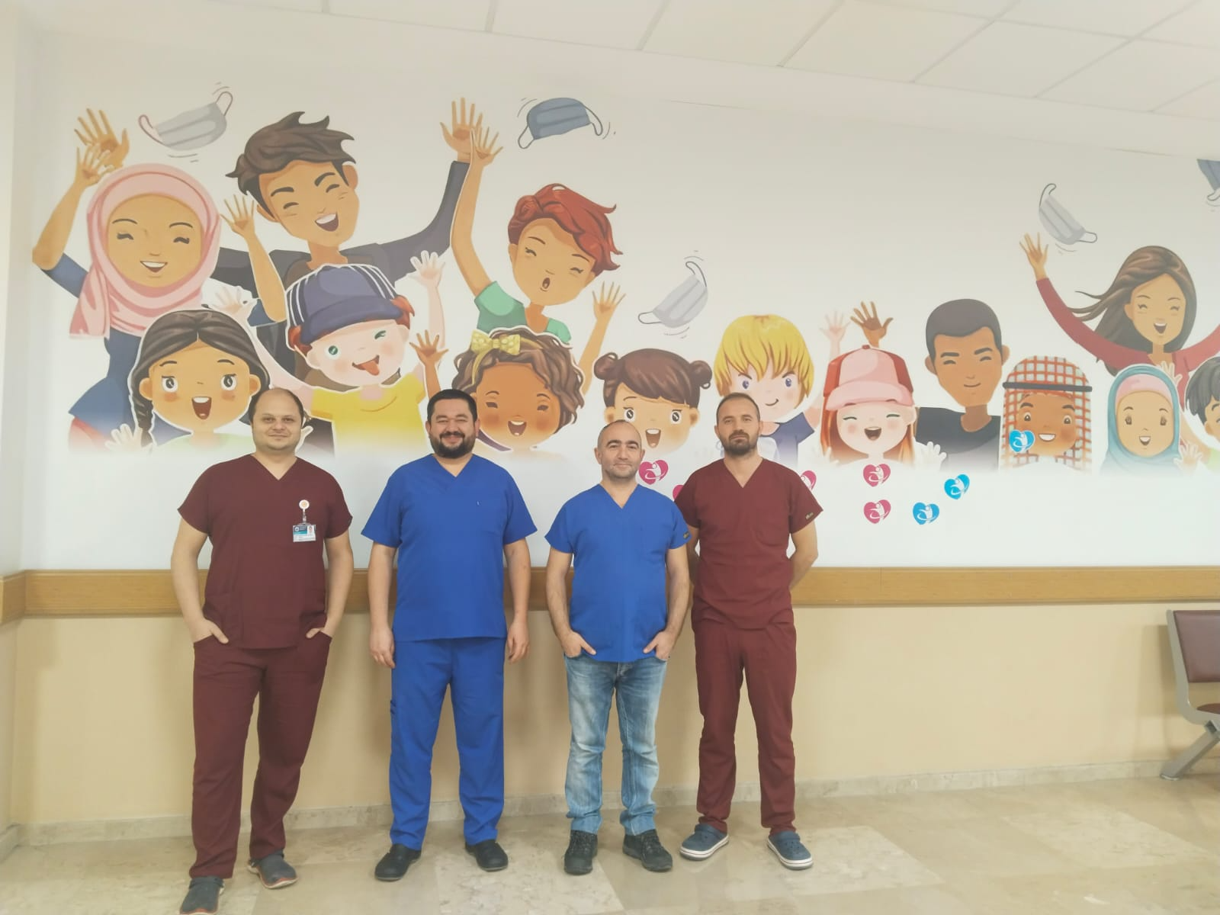

Slide 58


